Slide 1
第十二章 JDBC技术
 JDBC简介
 JDBC驱动类型
 JDBC API
 JDBC的发展

Slide 2
JDBC简介
◆ JDBC是为在Java Applet和应用程序中访问关系数据库
而设计的API类。
◆ JDBC独立于平台和数据库。
在JDBC规范中，成功地提供了SQL数据库访问的
JAVA方法。

Slide 3
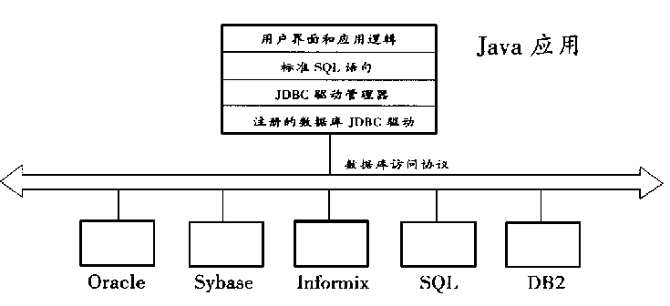
JDBC应用框架

Slide 4
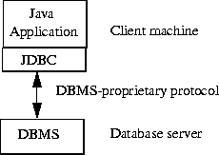
数据库访问的两层模型

Slide 5
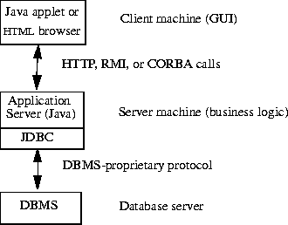
数据库访问的三层模型

Slide 6
JDBC与ODBC
◆ ODBC API是C 的库函数，在JAVA程序中不能直接使用。
◆ 因为语言本身的差异，不能将ODBC C API 逐字翻译为
JAVA API。
使用JDBC使应用程序保持“纯JAVA”的可移植性等。

Slide 7
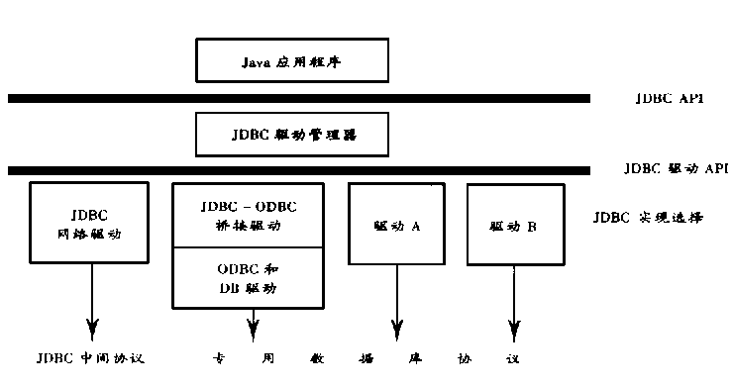
JDBC 驱动类型

Slide 8
JDBC 驱动类型
◆ JDBC-ODBC桥（JDBC-ODBC bridge)
JDBC调用→ODBC 调用。要求ODBC代码、client端代码
都要在客户机上安装。
本地API部分JAVA驱动(Native-API partly-Java driver)
JDBC调用 → 数据库的Client 端API，也需要在客户机上
安装代码。
网络协议完全JAVA驱动(JDBC-Net pure Java driver)
JDBC调用 → 独立于任何DBMS的网络协议，该协议
将由另外一个服务器转换为某种DBMS协议。
本地协议完全JAVA驱动(Native-protocol pure Java driver)
JDBC调用 →特定DBMS的网络协议。

Slide 9
JDBC API 功能
建立与数据库的连接
发送SQL语句
处理结果

Slide 10
JDBC API 类
类型 JDBC类
驱动程序管理
Java.sql.Driver
java.sql.DriverManager
java.sql.DrivePropertyInfo
数据库连接
Java.sql.Connection
java.sql.Statement
java.sql.PreparedStatement
java.sql.CallableStatement
SQL语句
数据
java.sql.ResultSet
错误
java.sql.SQLException
java.sql.SQLWarning

Slide 11
JDBC 类层次
驱动程序管理器
连接
连接
连接
语句
语句
可调用语句
准备语句
executeUpdate( )
元数据
executeQuery( )
结果组
execute( )
数据
getMoreResults( )
getResultsSet( )

Slide 12
建立与数据库的连接
◆ JDBC的DriverManager查找到相应的数据库Driver并装载。
从系统属性java.sql中读取Driver的类名，并一一注册。
在程序中使用Class.forName( )方法动态装载并注册Driver。
如Class.forName(“sun.jdbc.odbc.JdbcOdbcDriver”)，
注册JDBC-ODBC桥。
通过DriverManager.getConnection( )与数据库建立连接
数据库连接串URL，指定数据源以及使用的数据库访问
协议。
语法格式：jdbc:<subprotocol>:<subname>
例：通过JDBC-ODBC桥接驱动与wombat数据源建立连接。
Connection con = DriverManager.getConnection(“jdbc:odbc:
wombat”,”username”,”password”);

Slide 13
传送SQL语句
在数据库连接上创建Statement对象，将各种SQL语句
发送到所连接的数据库。
/* 传送SQL语句并得到结果集rs */
Statement stmt = con.createStatement( );
ResultSet rs = stmt.executeQuery(“ SELECT a, b, c FROM Table1”);
对于多次执行但参数不同的SQL语句，可以使用
PreparedStatement 对象。
使用CallableStatement对象调用数据库上的存储过程。

Slide 14
处理结果集
结果集是查询语句返回的数据库记录的集合。
在结果集中通过游标(Cursor)控制具体记录的访问。
◆ SQL数据类型与JAVA数据类型的转换—— 根据SQL
数据类型的不同，使用不同的方法读取数据。
/*处理结果集 rs*/
while (rs.next( )){
int x = rs.getInt(“a”);
String s = rs.getString(“b”);
float f = getFloat(“c”);
}
stmt.close( );
con.close( );

Slide 15
JDBC应用的发展
◆ JDBC直接调用SQL命令，属于较低层的API。
以JDBC为基础的高层接口：
JAVA嵌入式SQL—— SQLJ，在JAVA源代码中嵌入非
过程化的SQL语句。
关系数据库表映射到JAVA类，JAVABland。

